Slide 1
Evolución de las acciones tecnológicas (2014–2024)
Grupo: Julian Romero, Juan David Vargas, Laura Corredor

Slide 2
Motivación
La vida transcurría con normalidad: íbamos a la oficina, comprábamos en tiendas físicas, y claro, usábamos la tecnología… pero como un complemento, no como lo esencial.
De repente… llega el COVID-19. En cuestión de semanas todo cambia: el teletrabajo se impone, las clases se vuelven virtuales, las compras migran a lo digital, y el contacto humano… se traslada a las pantallas. Lo que antes era una opción, ahora era una obligación.
Y mientras muchos sectores económicos entraban en crisis… hubo un grupo que no solo resistió, sino que se fortaleció: las empresas tecnológicas. Apple, Microsoft, Meta, Nvidia… todas experimentaron un crecimiento impresionante.

Slide 3
Objetivo de análisis
Este trabajo busca responder a una pregunta clave:
¿Cómo el COVID pasó de ser una crisis mundial… a convertirse en el catalizador más grande del crecimiento tecnológico en la última década?

Slide 4
Descripción de los datos
El COVID-19 marcó un punto de inflexión: aceleró la digitalización y disparó el valor de varias compañías.
En este análisis veremos: evolución de precios, volúmenes y diferencias entre regiones.
Con base en la creación de un índice con 10 securities, en 3 regiones diferentes del mundo.
Bases de datos tomadas de Bloomberg.

Slide 5
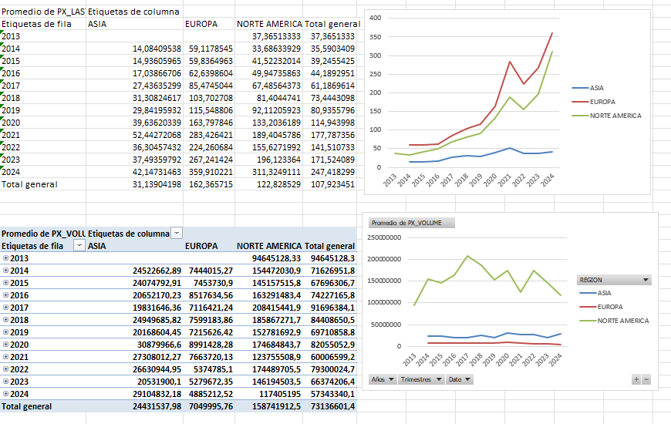
Resultados parte 2

Slide 6
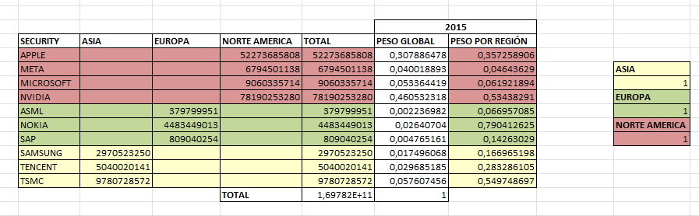

Resultados parte 3

Slide 7
Resultados parte 4
Antes del COVID (2014–2019): crecimiento estable, ingresos altos pero con variaciones moderadas.
Durante y después del COVID (2020–2024):
-Norteamérica: incremento notable en ingresos (+8.5e8 promedio).
- Asia: crecimiento más moderado (+1.2e8).
- Global: variación total de +13.7 mil millones en ingresos.

Slide 8
Conclusiones
El COVID fue un catalizador del crecimiento tecnológico.
Norteamérica lideró, Asia tuvo avances, y Europa fue más moderada.
Y la gran lección es esta: En cada desafío hay una oportunidad. El futuro no pertenece a quienes esperan, sino a quienes se reinventan.

